Slide 1
ДЕПАРТАМЕНТ СВЯЗИ И ИНФОРМАТИЗАЦИИ
МЭРИИ ГОРОДА НОВОСИБИРСКА
Информатизация органов местного самоуправления
Горнштейн Александр Анатольевич, начальник департамента информатизации и связи мэрии города Новосибирска

Slide 2
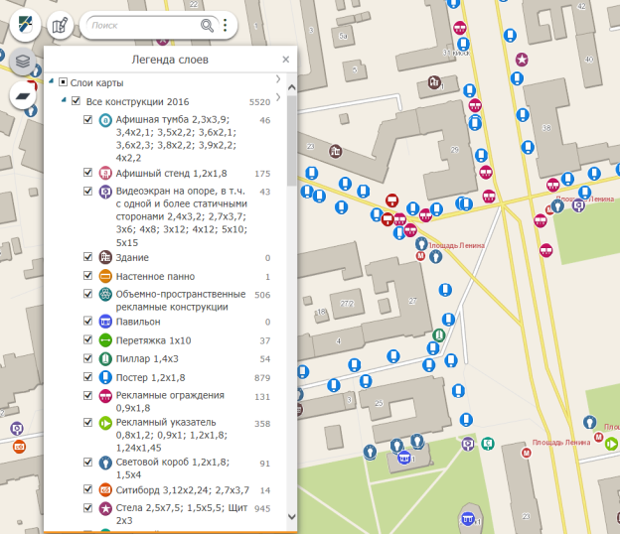
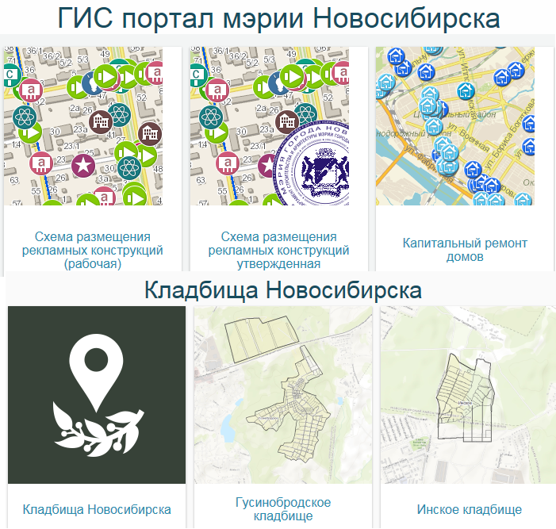
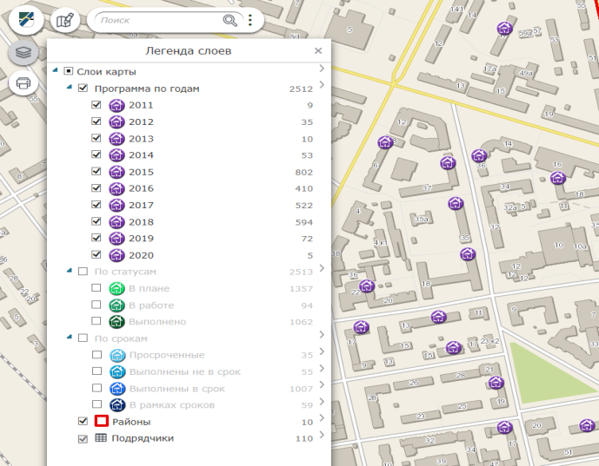
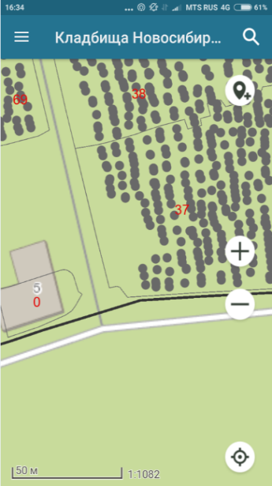
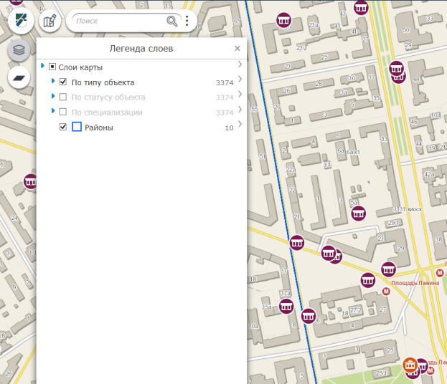
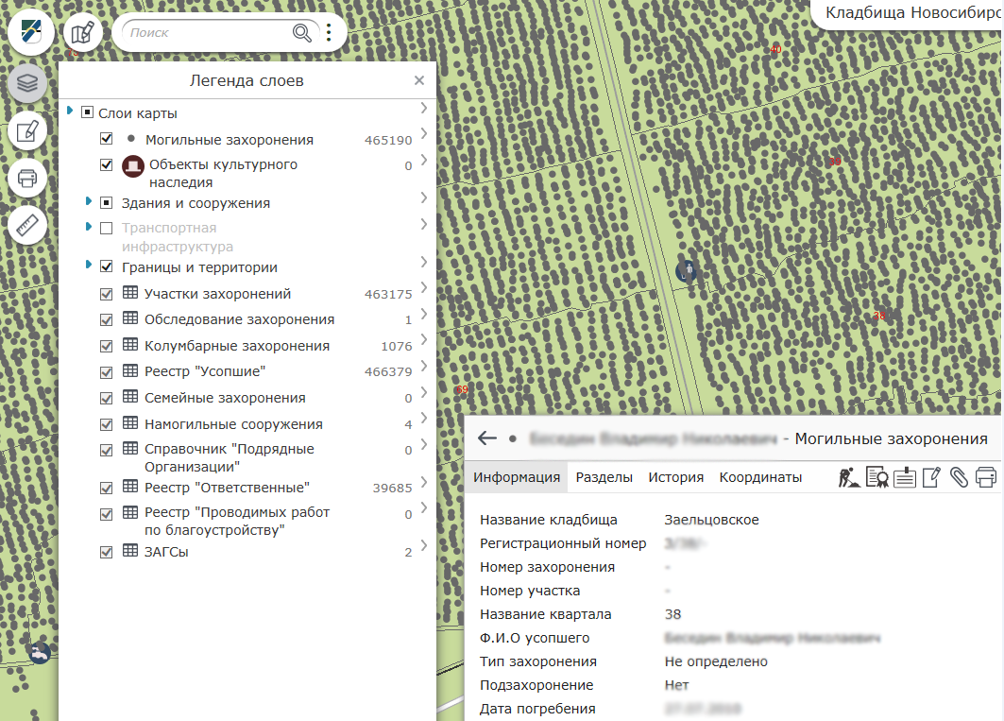
ДЕПАРТАМЕНТ СВЯЗИ И ИНФОРМАТИЗАЦИИ
МЭРИИ ГОРОДА НОВОСИБИРСКА
Геоинформационные системы

Slide 3
ДЕПАРТАМЕНТ СВЯЗИ И ИНФОРМАТИЗАЦИИ
МЭРИИ ГОРОДА НОВОСИБИРСКА
Импортозамещение: победы и казусы

Slide 4
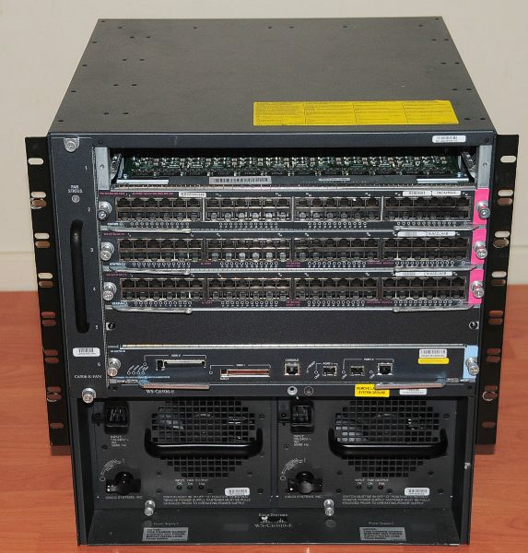
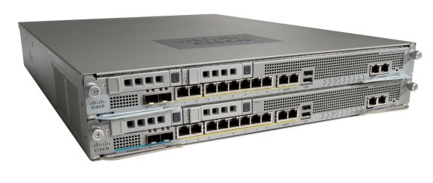
ДЕПАРТАМЕНТ СВЯЗИ И ИНФОРМАТИЗАЦИИ
МЭРИИ ГОРОДА НОВОСИБИРСКА
Оборудование в условиях ограниченного финансирования

Slide 5
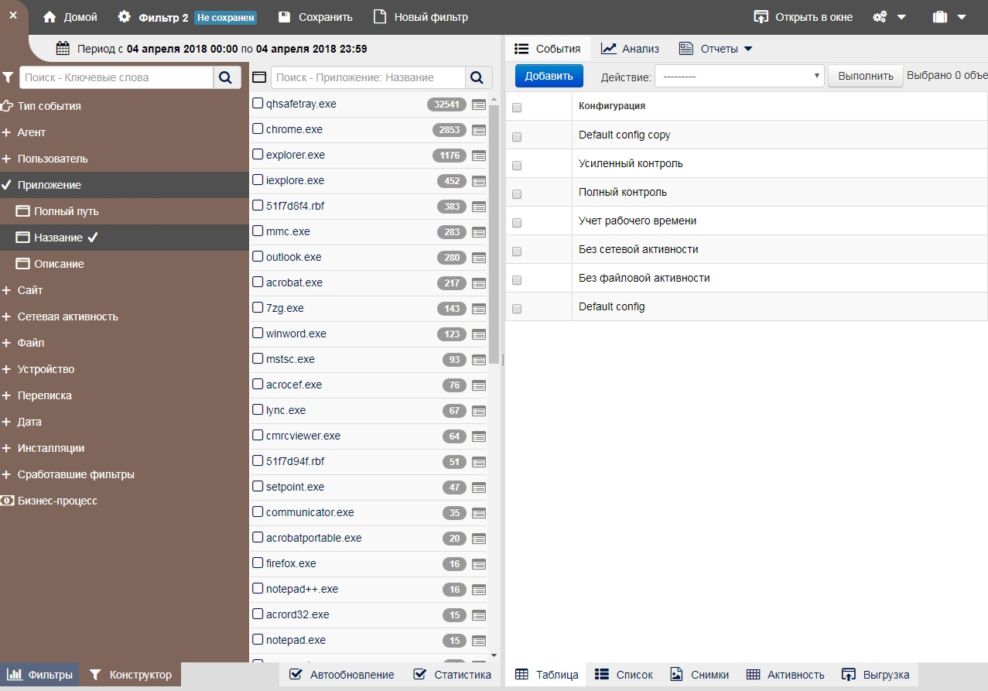
ДЕПАРТАМЕНТ СВЯЗИ И ИНФОРМАТИЗАЦИИ
МЭРИИ ГОРОДА НОВОСИБИРСКА
Система мониторинга пользователей

Slide 6
ДЕПАРТАМЕНТ СВЯЗИ И ИНФОРМАТИЗАЦИИ
МЭРИИ ГОРОДА НОВОСИБИРСКА
Планы
Управление административными штрафами
Тонкие клиенты
Телефонизация

Slide 7
ДЕПАРТАМЕНТ СВЯЗИ И ИНФОРМАТИЗАЦИИ
МЭРИИ ГОРОДА НОВОСИБИРСКА
Спасибо за внимание!

